Slide 1

CHỦ ĐỀ 2: TỔ CHỨC LƯU TRỮ, TÌM KIẾM VÀ TRAO ĐỔI THÔNG TIN
TIẾT 3. BÀI 2: THÔNG TIN TRONG GIẢI QUYẾT VẤN ĐỀ (Tiếp)

Slide 2


KIỂM TRA BÀI CŨ
Em hãy nêu vai trò của chất lượng thông tin trong giải quyết vấn đề
Thông tin là cơ sở để đưa ra các quyết định. Cần phải quan tâm đến chất lượng thông tin khi tìm kiếm, tiếp nhận, trao đổi và sử dụng thông tin để có thể đưa ra các quyết định đúng đắn.

Slide 3
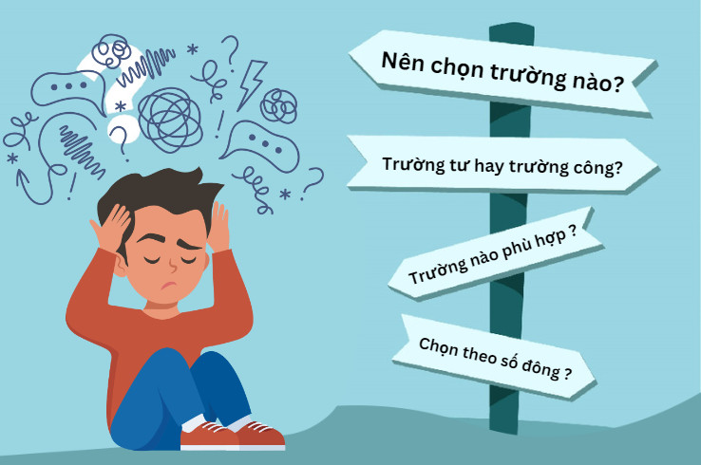



2. Chất lượng thông tin
+ Hãy tìm kiếm và lựa chọn thông tin mà theo em là hữu ích giúp em chọn trường THPT
+ Tại sau thông tin đó là hữu ích đối với việc giải quyết vấn đề chọn trường của em.
BẮT ĐẦU
HOẠT ĐỘNG NHÓM

Slide 4
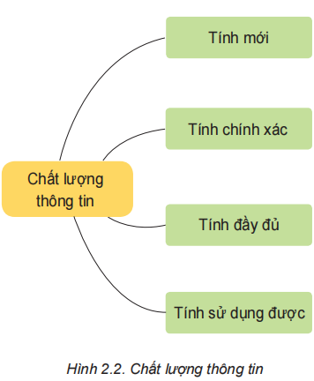
2. Chất lượng thông tin
Mặc dù thông tin đóng vai trò quan trọng trong việc ra quyết định nhưng không phải thông tin nào cũng hữu ích đối với việc giải quyết vấn đề. Chất lượng thông tin thể hiện ở mức độ đáp ứng của thông tin đối với các yêu cầu cụ thể nhằm giải quyết vấn đề, làm thông tin trở nên hữu ích. Để đánh giá chất lượng thông tin, em cần xem xét các tiêu chí như tính mới, tính chính xác, tính đầy đủ, tính sử dụng được của thông tin (Hình 2.2).

Slide 5

2. Chất lượng thông tin
Chất lượng thông tin là yếu tố quan trọng, quyết định hiệu quả của việc giải quyết vấn đề.
Chất lượng thông tin được đánh giá thông qua tính mới, tính chính xác, tính đầy đủ, tính sử dụng được.

Slide 6
2. Chất lượng thông tin
HOẠT ĐỘNG NHÓM
Trong khi tìm thông tin về các trường THPT, bạn An đã không để ý đến thời gian đăng ký nguyện vọng dự thi và xét tuyển vào lớp 10 các trường THPT công lập. Theo em:
+ Sơ suất này vi phạm tiêu chí nào về chất lượng thông tin
+ Điều đó có thể dẫn đến khó khăn gì cho bạn An?
BẮT ĐẦU

Slide 7
Trong khi tìm thông tin về các trường THPT, bạn An đã không để ý đến thời gian đăng kí nguyện vọng dự thi và xét tuyển vào lớp 10 các trường THPT công lập. Theo em:
Sơ suất này vi phạm tiêu chí nào về chất lượng thông tin? | Bạn An đã vi phạm tiêu chí tính đầy đủ của thông tin.
Điều đó có thể dẫn đến khó khăn gì cho bạn An? | -Điều đó dẫn đến có thể bạn An trễ thời gian đăng kí nguyện vọng và không có cơ hội tham gia vào quá trình xét tuyển của trường mà bạn ấy mong muốn. -Bạn ấy có thể phải tìm kiếm các trường khác hoặc phải chờ đến kỳ xét tuyển tiếp theo, gây mất thời gian và ảnh hưởng đến quyết định học tập của bạn An -Ngoài ra, điều này gây áp lực không cần thiết cho bạn An trong quá trình chọn trường THPT phù hợp
?
?

Slide 8
LUYỆN TẬP
Để chuẩn bị cho chuyến tham quan một nông trại, An gọi điện đến số điện thoại liên lạc được cung cấp trên trang web của nông trại nhưng không được. Minh cho rằng có thể đầu số điện thoại đã thay đổi nhưng nông trại chưa kịp cập nhật lên trang web nên đã tìm kiếm thông tin trên website của các nhà cung cấp dịch vụ viễn thông. Nhờ đó, Minh đã liên hệ thành công với nông trại. Em hãy nhận xét về chất lượng của thông tin (theo 4 tính chất ở Hình 2.2) mà mỗi bạn thu nhận được.

Slide 9

LUYỆN TẬP
Nhận xét: | An | Minh
-Tính mới: -Tính chính xác: -Tính đầy đủ: -Tính sử dụng được: | -Cũ, chưa cập nhật. -Sai, không liên lạc được. -Thiếu tính đầy đủ. -Không có tính sử dụng được. | -Mới, cập nhật. -Chính xác, liên lạc được. -Có tính đầy đủ. -Có tính sử dụng được
?
?

Slide 10



Phát biểu nào sau đây sai?
Internet là một kho thông tin khổng lồ.
Cần phải quan tâm đến CLTT khi tìm kiếm, tiếp nhận, trao đổi và sử dụng thông tin để có thể đưa ra các quyết định đúng đắn.
Số lượng bản tin làm cho thông tin trở thành hữu ích.
Em có thể tìm thấy nhiều thông tin trên Internet nhưng không phải thông tin nào cũng có thể sử dụng để giải quyết vấn đề.

Slide 11
Tính chính xác của thông tin thể hiện điều gì?
Thể hiện thông tin đã bị lỗi thời chưa.
Thể hiện tính phù hợp của thông tin với vấn đề hay câu hỏi được đặt ra.
Thể hiện sự bao quát nhiều khía cạnh, cho em có được cái nhìn tổng thể về vấn đề được đặt ra.
Thể hiện tính đúng đắn của thông tin.

Slide 12
Nguồn thông tin nào sau đây là đáng tin cậy nhất?
Ý kiến của người thân.
Các loại sách tham khảo phổ biến trên thị trường.
Những chia sẻ cá nhân trên Internet.
Sách giáo khoa do Nhà xuất bản Giáo dục Việt Nam phát hành.

Slide 13
Chất lượng thông tin được đánh giá thông qua mấy tiêu chí?
1
2
3
4

Slide 14
Em hãy tìm hiểu trên Internet và cho biết tờ báo điện tử nào sau đây trực thuộc Bộ Thông tin và Truyền thông Việt Nam?
Báo Đời sống & Pháp luật.
Vietnamnet.
VTC News.
VnExpress.

Slide 15
Khi tìm kiếm thông tin về Cuộc thi Viết thư Quốc tế UPU năm học 2024 – 2025, bạn Minh đã không để ý đến thời hạn nộp bài dự thi nên đã bỏ lỡ cơ hội tham gia. Theo em, sơ suất này vi phạm tiêu chí nào về chất lượng thông tin?
Tính đầy đủ.
Tính mới.
Tính chính xác.
Tính sử dụng được.

Slide 16
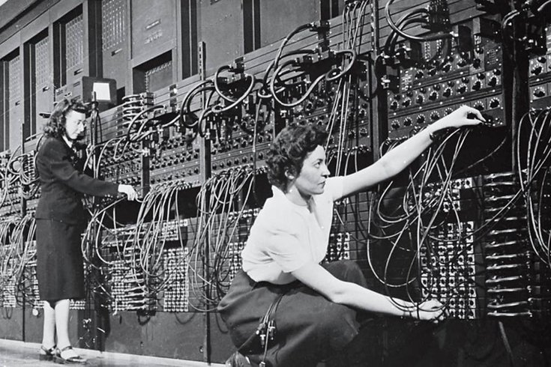
VẬN DỤNG
Em hãy tìm trên Internet thông tin về chiếc máy tính điện tử kĩ thuật số đầu tiên trên thế giới. Đánh giá chất lượng thông tin tìm được.

Slide 17
VẬN DỤNG
Em hãy tìm trên Internet thông tin về chiếc máy tính điện tử kĩ thuật số đầu tiên trên thế giới. Đánh giá chất lượng thông tin tìm được. | -Thông tin chiếc máy tính điện tử kỹ thuật số đầu tiên trên thế giới: là chiếc máy tính điện tử lớn và cồng kềnh được phát triển tại Đại học Pennsylvania, Hoa kỳ, hoạt động lần đầu tiên vào năm 1946 tên ENIAC, tên gọi đầy đủ là “máy tính và tích hợp số điện tử” ra đời năm 1943-1944. Nó được xem là chiếc máy tính đầu tiên có khả năng lập trình thông qua công nghệ kĩ thuật số đa năng. -Tin tìm được ở trên đảm bảo: tính chính xác, tính đầy đủ, tính sử dụng được.
?

